Slide 1
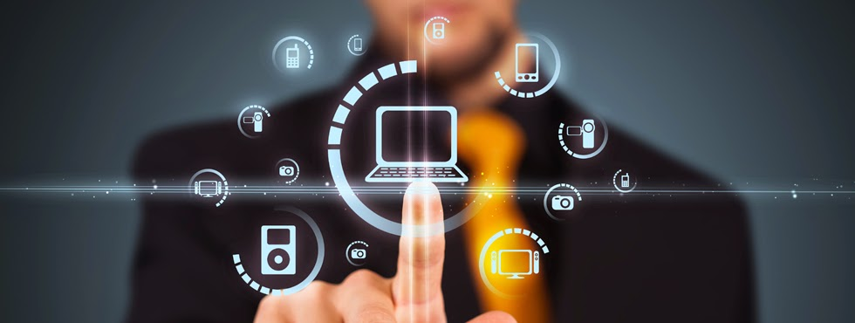
Conceptos de DERECHO INFORMATICO

Slide 2
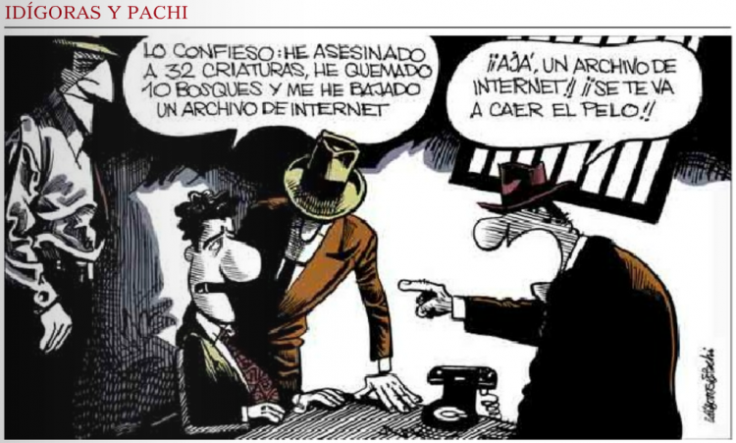

Slide 3
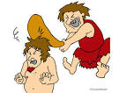
Desde el origen de la creación, el hombre, al relacionarse con sus pares, necesitó regular con alguna clase de derechos sus relaciones.-

Slide 4
Esto lo llevó realizar algunas formas externas, para demostrar al resto de sus pares que algo se había producido en el mundo jurídico.

Slide 5
Esa función cumplió el anillo de casamiento, los grandes actos, y ciertas ceremonias que tenían por objetivo principal el que todo el mundo se entere de que algo “ha ocurrido en el mundo”.-

Slide 6


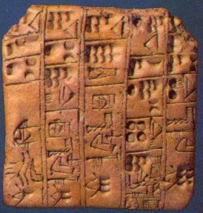
ES POR ELLO QUE DESDE TIEMPOS ANTIGUOS HA IDO REGISTRANDO ACONTENCIMIENTOS DE TIPO RELIGIOSOS, CIENTIFICOS, BELICOS, CULTURALES, ETC; LOS CUALES FORMAN PARTE DE SU PROPIA HISTORIA.
EN UN PRINCIPIO, LA FORMA QUE TENIA PARA PODER REPRESENTAR O REGISTRAR ESTA INFORMACION ERA SOBRE PIEDRA, TELA, MADERA, BARRO.

Slide 7
Con el surgimiento de los medios electrónicos e informáticos los soportes para alojar documentos pasaron a ser del tipo magnético (cintas magnéticas, disquetes, tarjetas de memorias, discos rígidos, etc.) u óptico (cd-r, dvd, etc) convirtiéndose los mismos en documentos electrónicos.
La interconexión de redes y la llegada de internet permitió que los documentos electrónicos puedan ser enviados (en tiempo real) ágilmente, a zonas distantes unas de otras y así compartir información a muy bajo costo.

Slide 8
Tecnología y Derecho.
Derecho Informático
Regula ciertas actividades novedosas que se desarrollan en el ámbito social y tecnológico que requieren nuevas interpretaciones de las regulaciones a fin de dar respuestas en el sentido de la justicia.
Informática Jurídica
(automatización de tareas del Derecho a través de la informática)

Slide 9
Dificultades:
Caracterización jurídica de los hechos que suceden en Internet.-
Determinación del
Lugar donde se producen (ley aplicable y tribunal competente)
Tiempo en que suceden (en los casos en que éste sea un elemento de configuración).
Puntos fundamentales a considerar:
Dictado de nuevas normas específicas
Reinterpretación de las normas existentes para ser aplicadas a las nuevas situaciones.

Slide 10
DOCUMENTO:
ES UN HECHO O ACONTECIMIENTO REGISTRADO EN UN SOPORTE.
ESTE SOPORTE PUEDE SER PAPEL, MAGNETICO, OPTICO, ETC.

Slide 11
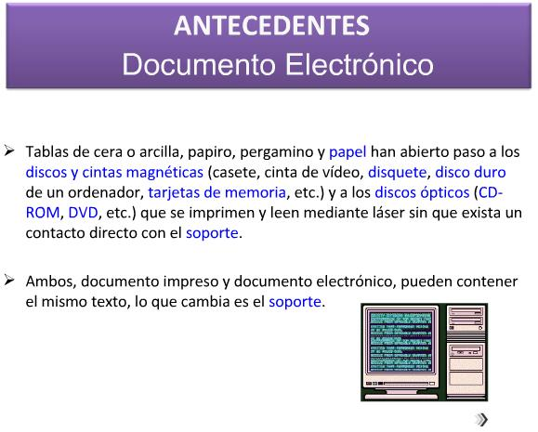

Slide 12
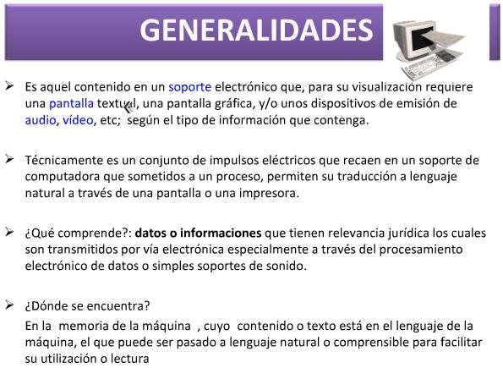


UNIDAD DE PROCESO

Slide 13
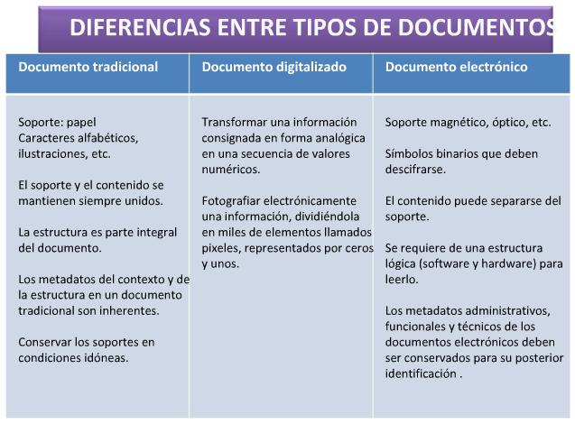

Slide 14
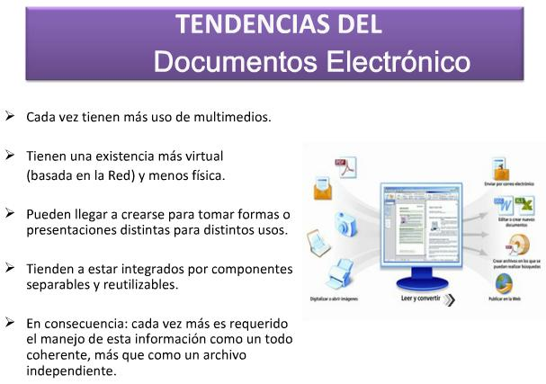

Slide 15
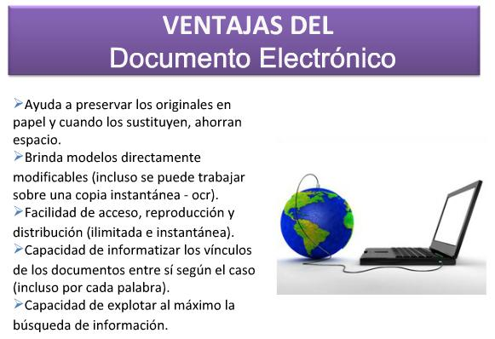

Slide 16
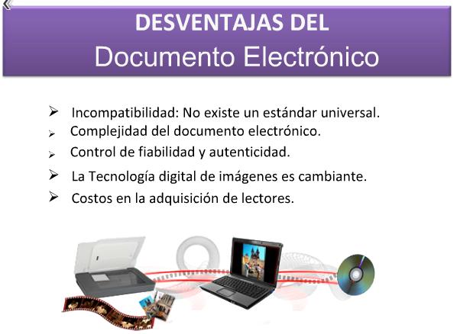
FIABILIDAD
AUTENTICIDAD
FACIL DE MODIFICAR

Slide 17
Es requisito esencial que los documentos mantengan la integridad e inalterabilidad.
Utilizar los documentos electrónicos y las firmas digitales como pruebas para el derecho ayuda a definir de mejor manera las leyes que los regularán.
Es posible y conveniente el reemplazo del documento tradicional por el documento electrónico.

Slide 18

Valor probatorio de documentos electrónicos.

Slide 19
Para que una comunicación a través de Internet (u otra red) genere seguridad es necesario que la comunicación sea :
a) Confidencial.
b) Íntegra .
c) Auténtica.
d) No repudiable.
e) Debe tener un referente temporal.
f) Una prueba de que del otro lado se ha enviado la comunicación.

Slide 20
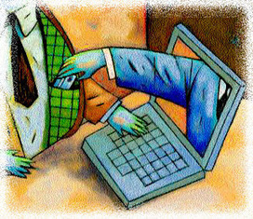
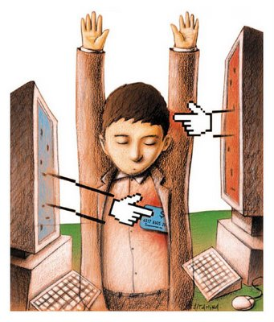
La Tecnología introdujo un nuevo elemento:
En las transacciones efectuadas a la distancia,
donde las partes no se ven cara a cara, o donde
quizás jamás se verán, y surge la desconfianza.

Slide 21
Soportes de
Documentos Electrónicos
Los documentos electrónicos poseen los mismos elementos que un documento escrito en soporte papel;
a) constan en un soporte material (cintas, diskettes, circuitos, chips de memoria, redes);
b) contiene un mensaje, el que esta escrito usando el lenguaje convencional de los dígitos binarios o bits, entidades magnéticas que los sentidos humanos no pueden percibir directamente;
c) están escritos en un idioma o código determinado;
d) pueden ser atribuidos a una persona determinada en calidad de autor mediante una firma digital, clave o llave electrónica.

Slide 22
Un documento Electrónico es un documento cuyo soporte material es algún tipo de dispositivo electrónico o magnético, y en el que el contenido está codificado mediante algún tipo de Código Digital, que puede ser leído, interpretado, o reproducido, mediante el auxilio de detectores de magnetización.

Slide 23
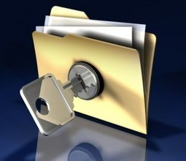
Tipos de Documentos
digitales o informáticos:
Correos electrónicos,
las boletas de los cajeros automáticos
las tarjetas con banda magnética,
un contrato celebrado por correo electrónico,
una filmación sobre un pedido de soborno,
un mensaje de texto entre la víctima y un sospechoso de asesinato.
Por tanto, documento electrónico es toda representación informática o digital que da testimonio de un hecho

Slide 24
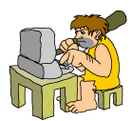
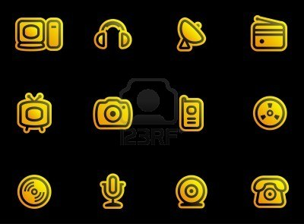
Comunicaciones electrónicas
Es la forma avanzada de comunicación utilizando las más
sofisticadas tecnologías. La especie humana es de carácter social , es decir, necesita de la comunicación; pues de otra manera viviríamos completamente aislados. Así, desde los inicios de la especie, la comunicación fue evolucionando utilizando cada vez técnicas más avanzadas, y tener mayor velocidad en el proceso.

Slide 25
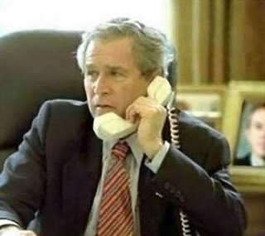

Comunicar significa intercambiar información; por lo tanto, al decir "tecnologías de la comunicación" nos referimos a los medios que el ser humano ha creado con el fin de hacer mas fácil el intercambio de información con otros seres humanos.

Slide 26

Domicilio Fiscal Electrónico
El domicilio electrónico o informático se regula con carácter optativo para el contribuyente, pero, una vez hecho, será domicilio fiscal constituido para todas las notificaciones que allí se practiquen.

Slide 27
Domicilio fiscal electrónico
Características:
Es el sitio informático seguro, personalizado, válido y optativo registrado por los contribuyentes y responsables para el cumplimiento de sus obligaciones fiscales y para la entrega o recepción de comunicaciones de cualquier naturaleza.
Su constitución, implementación y cambio se efectuará conforme a las formas, requisitos y condiciones que establezca la Administración Federal de Ingresos Públicos.

Slide 28
Expediente Electrónico
Es una herramienta administrativa, que tiene misma validez jurídica y probatoria que el expediente tradicional.

Slide 29
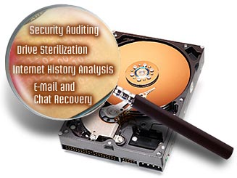
Expedientes Electrónicos
Características:
La documentación emergente de la trasmisión a distancia, por medios electrónicos, entre dependencias oficiales, constituirá, de por sí, documentación auténtica y hará plena fe a todos sus efectos en cuanto a la existencia del original trasmitido.
Todo documento electrónico autenticado mediante firma digital, se considerará como de la autoría del usuario al que se haya asignado la clave privada correspondiente.

Slide 30
Definición de contratación electrónica:
1- Podemos definir la contratación electrónica o telemática como el tráfico de mensajes dentro de una red que permite la negociación, conclusión y ejecución de contratos.
2- “El contrato electrónico es el intercambio telemático de información entre personas que da a una relación comercial, consistente en la entrega en línea de bienes intangibles o en un pedido electrónico de bienes tangibles”.

Slide 31
Casos
Reales
Vinculados al Derecho Informático

Slide 32
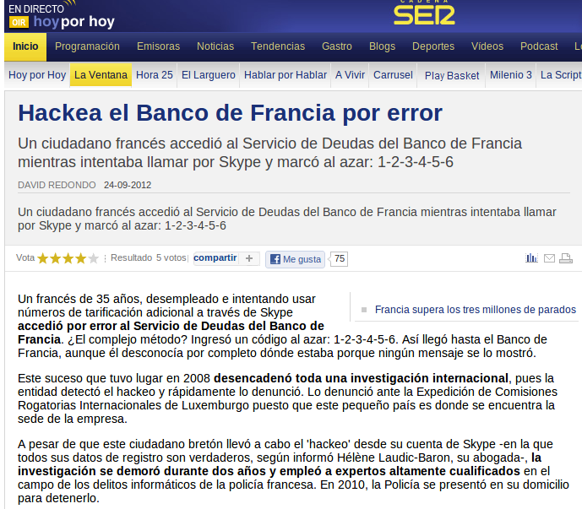

Slide 33
El acusado declaro que: su ordenador era antiguo y de mala calidad y que todo se debió a una casualidad ya que para ingresar en el Banco de Francia no sólo era válido el código 1-2-3-4-5-6, sino también el contrario (6-5-4-3-2-1)
A pesar de que los expertos advierten de la importancia de elegir contraseñas alfanuméricas e ir variándolas cada cierto tiempo, este hecho pone de manifiesto la fragilidad de las medidas de seguridad de la red de muchas instituciones y empresas.

Slide 34
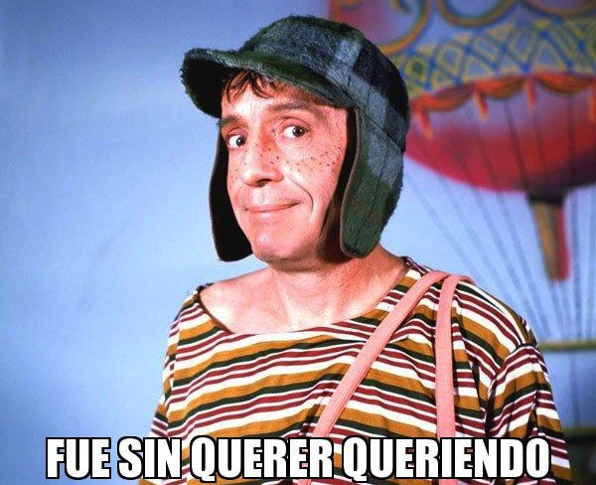

Slide 35
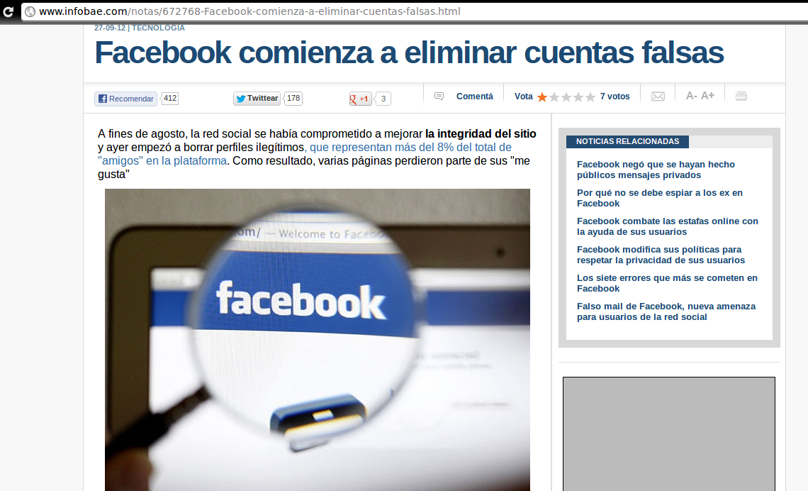

Slide 36
Noticia 1
Madonna, Lady Gaga, Rihanna han perdido fans. En realidad casi todos han perdido seguidores de repente. No es un arrebato general de sus seguidores, sino que Facebook ha empezado a pasar la escoba para eliminar falsas identidades y, en consecuencia, falsos "me gusta". Porque aunque todo parezca gratis, se paga hasta por hacer sobre el simbolito del dedo hacia arriba.

Slide 37
Noticia 2
A fines de agosto de 2014, la red social se había comprometido a mejorar la integridad del sitio por eso empezó a borrar perfiles ilegítimos, que representan más del 8% del total de "amigos" en la plataforma. Como resultado, varias páginas perdieron parte de sus "me gusta".

Slide 38
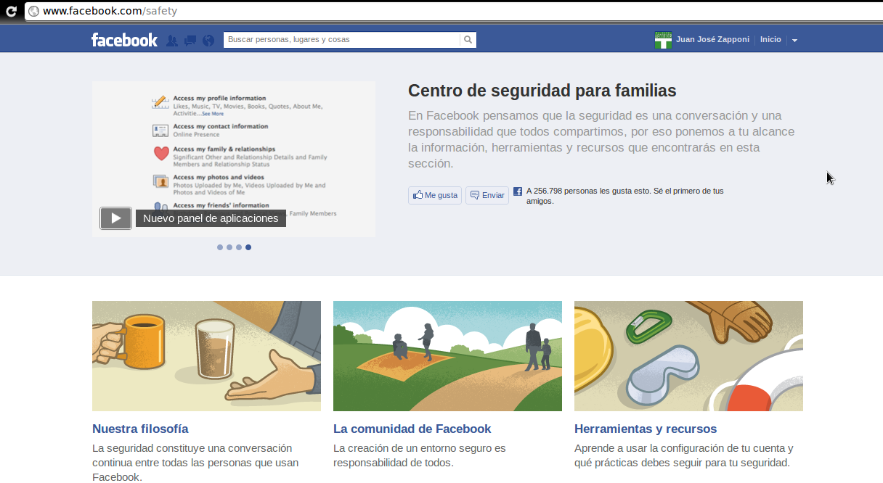
Paginas de Seguridad de Facebook:

Slide 39
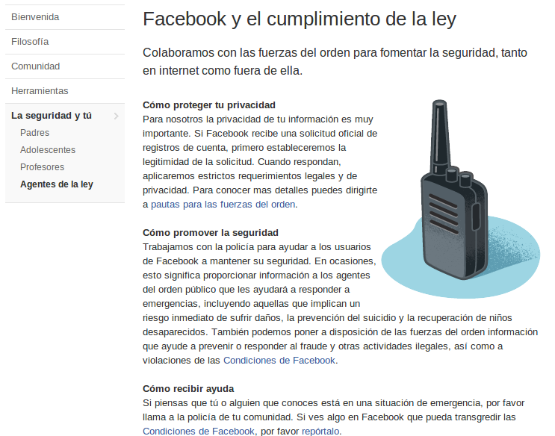

Slide 40
En su página Facebook Security, la plataforma hizo especial hincapié en el problema de los falsos "me gusta", que ayudan a agrandar la base de seguidores de determinadas páginas y, por lo tanto, su popularidad de forma ilegítima.
Fuentes:
http://tinyurl.com/8k5j8x9
http://tinyurl.com/9s7am8h

Slide 41
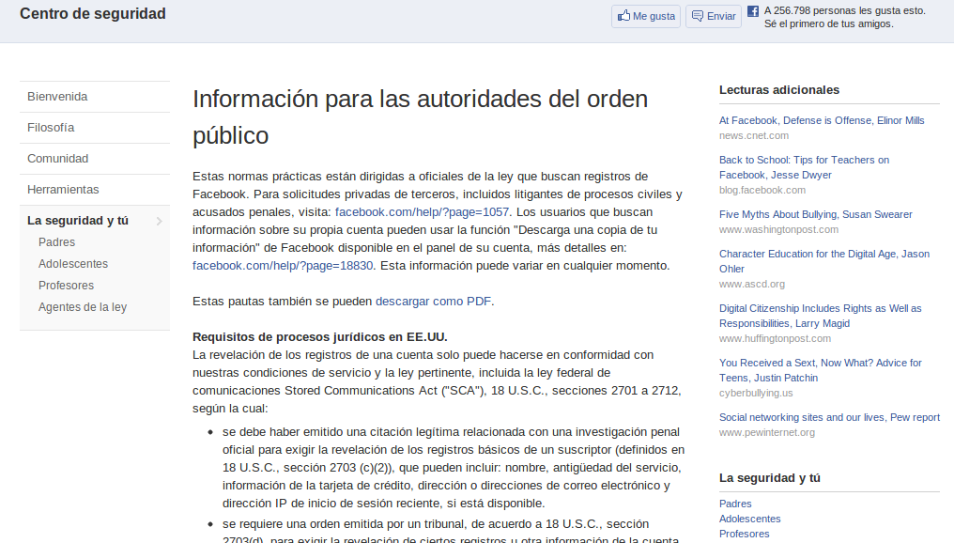

Slide 42
Políticas de seguridad de Facebook:
Facebook suministra una serie de herramientas para ayudar a una mejor seguridad, en un video explicativo menciona diferentes maneras de proteger los perfiles.
Podemos destacar que:
Es un tipo de seguridad relacionado con el dispositivo, facebook es capaz de avisar si te conectas a tu pagina de facebook desde un dispositivo desconocido, si así lo desea el cliente, puede enviar un mail/mensaje de texto notificando el suceso.

Slide 43
Se puede verificar cuantas sesiones de facebook están activas en un momento dado y cual es el historial de ingresos al sistema, además proporciona información sobre la localización aproximada del dispositivo que accedió, hora y sistema operativo del usuario.
One time passwords:
Contraseñas para cuando no estas seguro sobre la red a la q te estas conectando o vas a un ciber. Estas contraseñas solo sirven para un solo inicio de sesión después pierden validez. Este es el objetivo, si alguien eventualmente estuviera corriendo un keylogger no le serviría de nada obtener esa contraseña.

